Slide 1
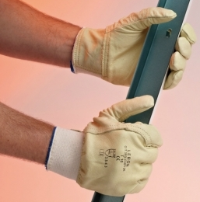
FICHE EPI–GAXXX - Ind. A
Protection des Mains
Pr Gants Fleur Bovin Hydrofuge– GT350/FHP/26
Préconisation métier
Typologie de travaux
Non adaptés pour :
Risques thermiques
ou chimiques.
Normes
Type et Niveau de Protection
Cat. EPI
EN420
EN388
EN388
3 à l’abrasion
5 à la coupure
4 à la déchirure
3 à la perforation
2
Descriptif
Conditions environnementales d’utilisation
Gant en fleur de bovin traitée
Doublure tricotée jauge 10 sans couture en fil para-aramide et fil haute ténacité
Montage américain avec retour sur l’index
Poignet élastique avec protège artère
Coloris : Paille
Avantages / Entretien / Stockage
Gamme de Tailles
Souple
Bonne étanchéité à l’humidité aux huiles et aux graisses
De 7 à 12
Conditionnement
Par sachet de 10 paires
à la taille

Slide 2
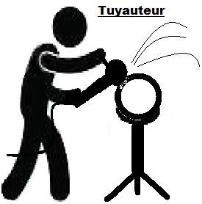
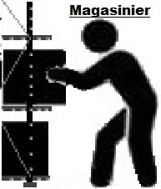
FICHE EPI – ANNEXE
Pictogrammes
Milieu Sec
Milieu Humide
Contact avec Liquide
Travaux
Polyvalents
Travaux de
Précision
Travaux
Lourds

